Slide 1




Un modèle computationnel de dominance dans un dialogue de négociation collaborative
Présenté par: Lydia OULD OUALI
Encadrants:
Nicolas Sabouret (LIMSI-CNRS)
Charles Rich (WPI)
Séminaire CPU

Slide 2
Plan
Contexte
Etat de l’art
Modèle proposé
Evaluation
Conclusion et perspectives

Slide 3
Contexte
Contexte
Popularité des agents conversationnels.
Chatbots (SIRI, Google now ….)
Compagnon pour personnes âgées (Bickmore, 05)
Agent de tutorat (tutoring agents) (Kerly et al, 08)
…
Collaboration avec l’utilisateur pour achever des tâches.
Ex tutoring agents:
Comparaison de connaissance pour une meilleure assimilation de l’information

Slide 4


Comment s’effectue la collaboration?
Contexte
collaboration
Expertises
Expertises
Préférences
Préférences
Notes:
Chaque individu possède des expertises et des préférences sur la manière de faire une tâche

Slide 5
Comment s’effectue la collaboration?
Contexte
Négociation collaborative
Expertises
Expertises
Préférences
Préférences
Négociation collaborative:
Trouver le moyen de maximiser le gain des deux camps comme un groupe, au lieu de maximiser le gain d’un parti (Chu-Caroll & Carberry, 95)
Notes:
Chaque individu possède des expertises et des préférences sur la manière de faire une tâche

Slide 6
Aspects sociaux dans la négociation
Contexte
La négociation implique une interaction sociale et l’expression de comportements sociaux (Broekens et al, 10)
Dominance = dimension la plus étudié
Dominance: capacité a manifester des comportements de pouvoirs (Burgoon & Dunbar 98)
Pouvoir: capacité d’influencer le comportement d’une autre personne (Burgoon et al 98)

Slide 7
Aspects sociaux dans la négociation
Contexte
Comportement non verbal:
Mouvement du corps:
Posture, élévation et relaxation
Implémentation (Mignault and chaudhuri, 03)
Inclinaison de la tête
Tête levée est associée à un comportement dominant
Implémentation (Gebhard, 14)
Regard
Implémentation (Lance and Marsella, 08)
…

Slide 8
Aspects sociaux dans la négociation
Contexte
Comportement verbal → 3 principes
Exigences et concessions (Dedreu et al 95)
Dominance associée à haut niveau d’exigence dans la négociation et manque de concessions
Soit vs Autrui (Fiske 93, DeDreu et al 95)
Individu dominant est centré sur soit et prend peu en considération l’autre
Mener la négociation (Dedreu and VanKleef, 04)
Engager la négociation
Contrôler le flow de la négociation

Slide 9
Objectifs
Contexte
Définir un modèle de comportements sociaux en négociation collaborative :
Un agent conversationnel utilisant des actes de dialogues
Mener une négociation collaborative
Adaptation des stratégies de négociations en fonction de la relation de dominance

Slide 10
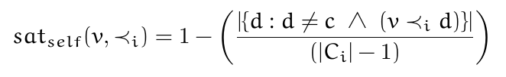
Modèle de négociation basée sur la dominance
Modèle proposé
Domaine de négociation et préférences
Choisir une option ( ex : Restaurant).
Option = {Critere_1, …, Critere_n}
Ex : Restaurant = {cuisine, prix, ambiance}
Préférences sur ces les valeurs de critères
Préférences binaires (Ex: Japonais < Français)
Ordre partiel sur les préférences.
Score de satisfaction des préférences d’un individu:
Inverse du nombre de prédécesseurs.
Notes:
Une option est défini comme le produit cartesien d’un ensemble de criteres

Slide 11
Modèle de négociation basée sur la dominance
Modèle proposé
Communication: Actes de dialogues
Communiquer les préférences
Négociation
Enoncer une préférence
State Preference(X)
Demander une préférence
Ask Preference(X)
Faire une proposition
Propose(X)
Refuser une proposition
Reject(X)
Accepter une proposition
Accept(X)
Notes:
Une option est défini comme le produit cartesien d’un ensemble de criteres

Slide 12
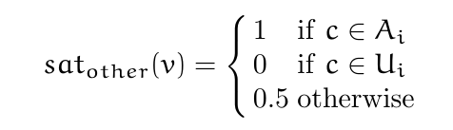
Modèle de négociation basée sur la dominance
Modèle proposé
Modèle de dialogue
Informations communiquées durant la négociation:
Propositions énoncées
P : Ouvertes, T : Acceptées, R : Rejetée
Préférences énoncées
Préférences de l’autre
Notes:
Une option est défini comme le produit cartesien d’un ensemble de criteres

Slide 13
Modèle proposé
Modèle de négociation basée sur la dominance
Modèle de dialogue
Informations communiquées durant la négociation:
Propositions énoncées
P : Ouvertes, T : Acceptées, R : Rejetée
Préférences énoncées
Préférences de l’autre
I like v
I don’t like v
Notes:
Une option est défini comme le produit cartesien d’un ensemble de criteres

Slide 14
Modèle de négociation basée sur la dominance
Modèle proposé
Décision basée sur la dominance
Trois principes sont implémentés.
L’agent est initialisé avec une valeur de pouvoir
pow ∊ [0,1]
Soumis
Dominant
0
1
Notes:
Une option est défini comme le produit cartesien d’un ensemble de criteres

Slide 15
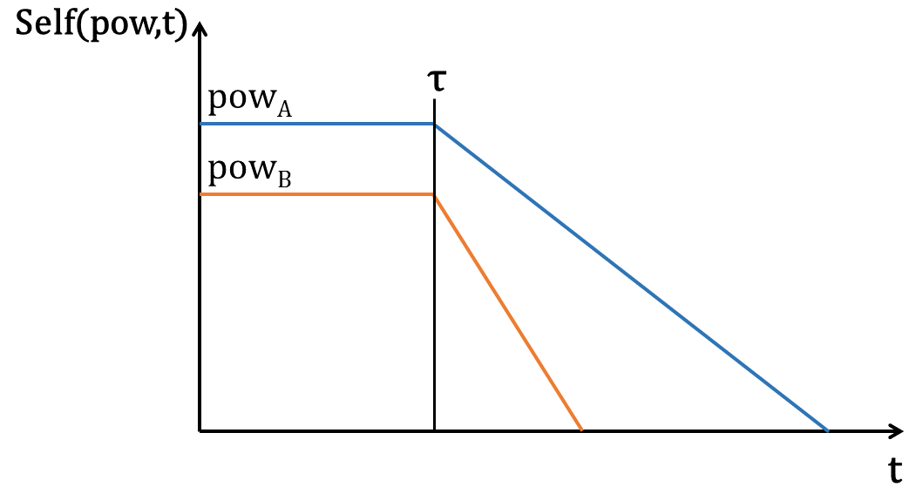
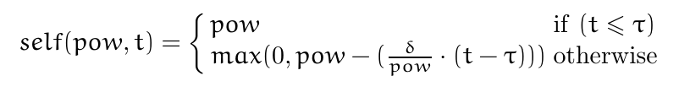
Modèle de négociation basée sur la dominance
Modèle proposé
Décision basée sur la dominance
Principe 1
Plus l’agent est dominant,
moins il fait de concessions
Self : Fonction représentant la valeur pow dans le temps, après concessions
Notes:
Une option est défini comme le produit cartesien d’un ensemble de criteres

Slide 16
Modèle de négociation basée sur la dominance
Modèle proposé
Décision basée sur la dominance
Principe 1
Plus l’agent est dominant, plus il est exigent
Acc: Définit si l’agent apprécie une valeur
Ex: I like Chinese cuisine -> acc(Chinese) = Vrai
Calculer l’acceptabilité d’une valeur dépends du niveau d’exigence
L’importance que l’agent donne à la satisfaction de ses préférences
Notes:
Une option est défini comme le produit cartesien d’un ensemble de criteres

Slide 17
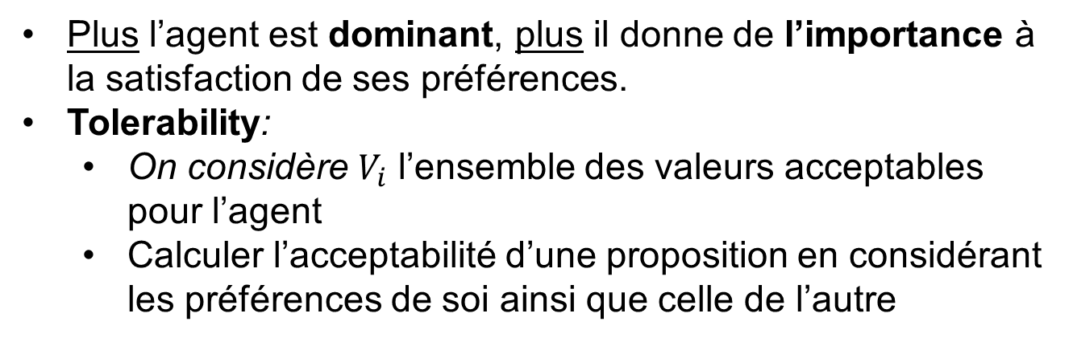
Modèle de négociation basée sur la dominance
Modèle proposé
Décision basée sur la dominance
Principe 2
Plus l’agent est dominant, plus il donne de l’importance à la satisfaction de ses préférences.
Tolerability:
On considère $V_{i}$ l’ensemble des valeurs acceptables pour l’agent
Calculer l’acceptabilité d’une proposition en considérant les préférences de soi ainsi que celle de l’autre
Notes:
Une option est défini comme le produit cartesien d’un ensemble de criteres

Slide 18

Modèle de négociation basée sur la dominance
Modèle proposé
Décision basée sur la dominance
Principe 2
Plus l’agent est dominant, plus il donne de l’importance à la satisfaction de ses préférences.
Tolerability: Calculer l’acceptabilité d’une proposition en considérant les préférences des deux interlocuteurs.
L’agent propose la valeur dite plus « tolérable »
Notes:
Une option est défini comme le produit cartesien d’un ensemble de criteres

Slide 19
Modèle de négociation basée sur la dominance
Modèle proposé
Décision basée sur la dominance
Principe 3
Etat mental
Préférences
Pow (dominance)
Décision basée sur la dominance
Décision sur les préférences. (P1, P2)
Décision sur le choix de l’énoncé (P3)
Contexte de négociation
Propositions (P,T,R)
Other (A,U)
Historique des énoncés
Notes:
Une option est défini comme le produit cartesien d’un ensemble de criteres

Slide 20
Modèle de négociation basée sur la dominance
Modèle proposé
Décision basée sur la dominance
Principe 3
Plus l’agent est dominant, plus il contrôle le flow de la négociation.
Règles de décision.
Définir une priorité dans le choix des énoncés.
Dominant: Actes de négociations
(Propose, Reject, Accept).
Soumis: Actes de communication des préférences
(StatePreference, AskPreference)
Notes:
Une option est défini comme le produit cartesien d’un ensemble de criteres

Slide 21
Exemple de dialogue
Modèle proposé
Pow(Agent1) = 0.9, Pow(Agent2) = 0.4
A: "Let's go to a Chinese restaurant." B: "I don't like Chinese restaurants, let's choose something else." A: "Let's go to the Shanghai. It's a quiet, cheap Chinese restaurant on the south side." B: "Do you like Italian restaurants?" A: "I don't like Italian restaurants." B: "Do you like French restaurants?" A: "Let's go to the Shanghai. It's a quiet, cheap Chinese restaurant on the south side."
B: "Do you like French restaurants?"
A: "I don't like French restaurants." B: "Do you like Korean restaurants?" A: "Let's go to a cheap restaurant." B: "Okay, let's go to a cheap restaurant." A: "Let's go to a restaurant on the south side." B: "Okay, let's go to a restaurant on the south side." A: "Let's go to the Shanghai. It's a quiet, cheap Chinese restaurant on the south side." B: "Okay, let's go to the Shanghai restaurant.“

Slide 22
Exemple de dialogue
Modèle proposé
Pow(Agent1) = 0.9, Pow(Agent2) = 0.4
A: "Let's go to a Chinese restaurant." B: "I don't like Chinese restaurants, let's choose something else." A: "Let's go to the Shanghai. It's a quiet, cheap Chinese restaurant on the south side." B: "Do you like Italian restaurants?" A: "I don't like Italian restaurants." B: "Do you like French restaurants?" A: "Let's go to the Shanghai. It's a quiet, cheap Chinese restaurant on the south side."
B: "Do you like French restaurants?"
A: "I don't like French restaurants." B: "Do you like Korean restaurants?" A: "Let's go to a cheap restaurant." B: "Okay, let's go to a cheap restaurant." A: "Let's go to a restaurant on the south side." B: "Okay, let's go to a restaurant on the south side." A: "Let's go to the Shanghai. It's a quiet, cheap Chinese restaurant on the south side." B: "Okay, let's go to the Shanghai restaurant.“

Slide 23
Exemple de dialogue
Modèle proposé
Pow(Agent1) = 0.9, Pow(Agent2) = 0.4
A: "Let's go to a Chinese restaurant." B: "I don't like Chinese restaurants, let's choose something else." A: "Let's go to the Shanghai. It's a quiet, cheap Chinese restaurant on the south side." B: "Do you like Italian restaurants?" A: "I don't like Italian restaurants." B: "Do you like French restaurants?" A: "Let's go to the Shanghai. It's a quiet, cheap Chinese restaurant on the south side."
B: "Do you like French restaurants?"
A: "I don't like French restaurants." B: "Do you like Korean restaurants?" A: "Let's go to a cheap restaurant." B: "Okay, let's go to a cheap restaurant." A: "Let's go to a restaurant on the south side." B: "Okay, let's go to a restaurant on the south side." A: "Let's go to the Shanghai. It's a quiet, cheap Chinese restaurant on the south side." B: "Okay, let's go to the Shanghai restaurant.“

Slide 24
Exemple de dialogue
Modèle proposé
Pow(Agent1) = 0.9, Pow(Agent2) = 0.4
A: "Let's go to a Chinese restaurant." B: "I don't like Chinese restaurants, let's choose something else." A: "Let's go to the Shanghai. It's a quiet, cheap Chinese restaurant on the south side." B: "Do you like Italian restaurants?" A: "I don't like Italian restaurants." B: "Do you like French restaurants?" A: "Let's go to the Shanghai. It's a quiet, cheap Chinese restaurant on the south side."
B: "Do you like French restaurants?"
A: "I don't like French restaurants." B: "Do you like Korean restaurants?" A: "Let's go to a cheap restaurant." B: "Okay, let's go to a cheap restaurant." A: "Let's go to a restaurant on the south side." B: "Okay, let's go to a restaurant on the south side." A: "Let's go to the Shanghai. It's a quiet, cheap Chinese restaurant on the south side." B: "Okay, let's go to the Shanghai restaurant.“

Slide 25
Evaluation du modèle
Evaluation
Evaluer si comportements de dominance sont perceptibles dans le dialogue.
Conditions
Préférences des agents.
Préférences similaires
Préférences différentes
Initialisation de la relation de dominance.
Pow(Agent1) = 0.9, Pow(Agent2) = 0.4
Pow(Agent1) = 0.7, Pow(Agent2) = 0.4
Pow(Agent1) = 0.7, Pow(Agent2) = 0.2

Slide 26
Evaluation du modèle
Evaluation
Hypothèses:
H1 L’agent dominant va être plus perçu comme centré sur soit.
H2 L’agent soumis va être perçu comme faisant plus de concessions.
H3 L’agent dominant va être perçu comme étant plus exigent que l’agent soumis.
H4 L’agent dominant va être perçu comme celui qui guide de la négociation.

Slide 27
Evaluation du modèle
Evaluation
Procédure
Etude menée sur le site CrowdFlower.com.
Les agents sont présentés comme deux amis cherchant un restaurant.
Total participants: 120

Slide 28
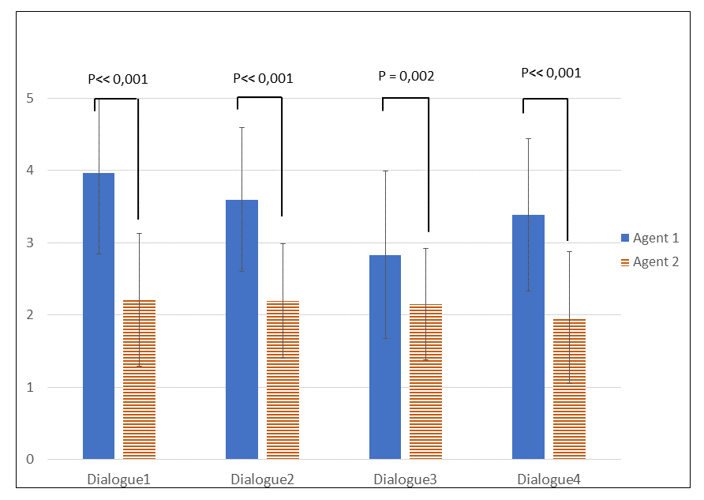
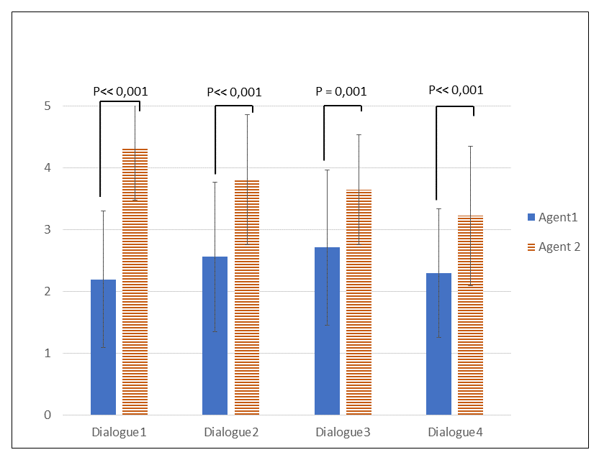
Evaluation du modèle
Evaluation
Résultats
H1
H2
Agent 1 est le plus centré sur lui et ne fait pas de concessions.
Agent 2 essaye de trouver un compromis qui satisfasse les deux camps et fait des concessions sur ses préférences pour cela.

Slide 29
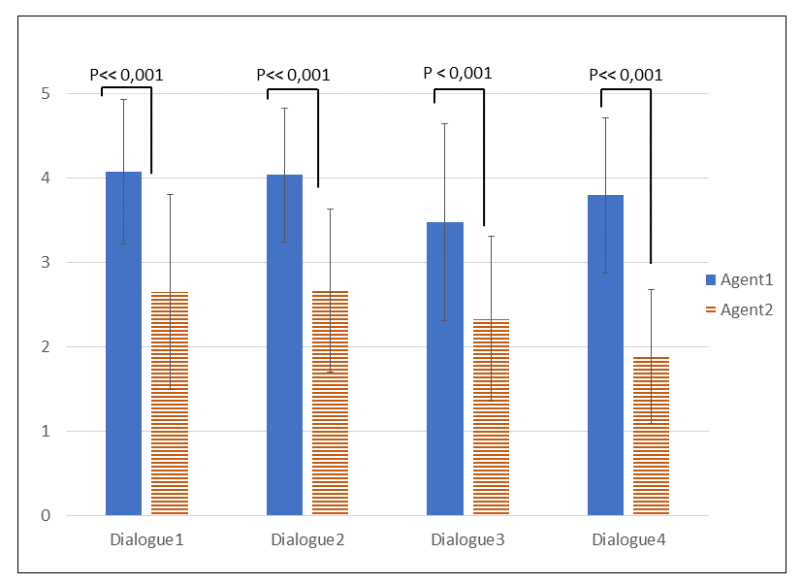
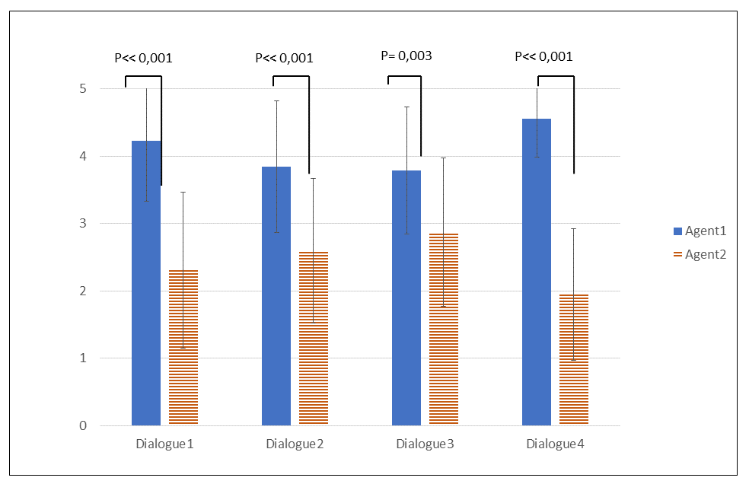
Evaluation du modèle
Evaluation
Résultats
H3
H4
Agent 1 est plus exigent que l’agent 2.
Agent 1 guide le flow de la négociation alors que l’agent 2 suit seulement l’agent 1.

Slide 30
Conclusion et perspectives
Conclusion et perspectives
Impact de la dominance sur la stratégie de dialogue.
Identification de 3 principes de dominance.
Modèle de négociation collaborative.
Implémentation d’un modèle de dialogue basée.
Validation du modèle implémenté: Perception des comportements par des observateurs extérieurs.
Valider dans une interaction humain-agent
Interface graphique: stage en cours de Hatem Douib
Adapter le comportement à l'interlocuteur
Ajouter un module de théorie de l'esprit.
Valider en interaction humain-agent

Slide 31
Merci pour votre attention !

